Slide 1

Cyworld MiniHomeP
내 일촌을 받아조

Slide 2
INDEX
1. Team Introduction
7. Process Definition
2. Summary
8. Table Definition
3. Project Schedule
9. Use Case Definition
4. Development Environment
10. ERD
5. Realization Function
11. Demonstration
6. Requirement Definition
12. Review

Slide 3
1
Team
Introduction
P.L
D.A
U.A
A.A
T.A
임성민
김지영
이수향
박주경
임원근

Slide 4

2
Summary
SNS초창기 열풍이였던 Cyworld를 다시
재현해 당시의 향수를 불러 일으킬 수 있는
SNS를 다시 부활시켰다.
이 SNS를 통하여 일촌관계를 맺어 여러
회원들과 소통하며 스크랩 기능을 통해
정보 교환 및 활발한 SNS 친목 활동을 도모한다.

Slide 5
3
Project
Schedule
Date
2021/07/05~
2021/07/07~
2021/07/14~
2021/07/26~
2021/07/28
Schedule
주 제 선 정
시스템 구현계획
시스템 구현
단위 및 통합테스트
발표

Slide 6

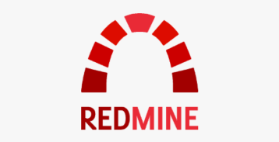










4
Development
Environment
SVN

Slide 7
5
Realization
Function
- 로그인, 회원가입
- ID,PASSWORD 찾기
- 회원정보수정
- 도토리충전
- 아이템(스킨, 미니미, 스토리룸, BGM)
구매 및 적용
- 회원검색, 일촌신청, 파도타기, 일촌관리
- 사진첩, 게시판 등록
- 댓글기능, 게시판공개여부기능
- 일촌신청
- 파도타기(일촌목록조회)
- 사진첩, 게시판 조회 및 댓글
- 내가 원하는 게시물 스크랩기능
- 방명록 등록(비밀글 가능)
‘회원1’
‘회원2’

Slide 8
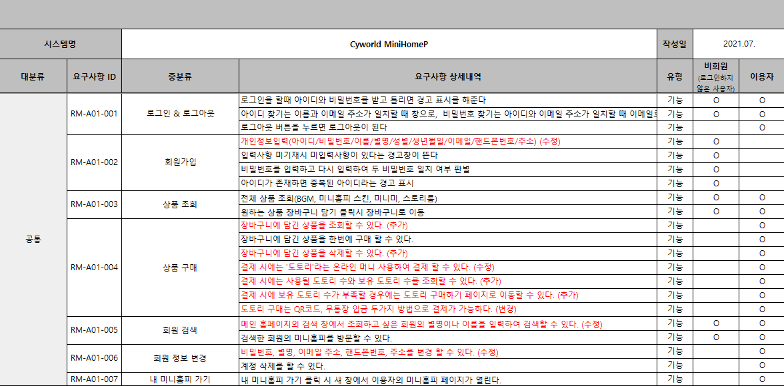
6
Requirement
Definition

Slide 9
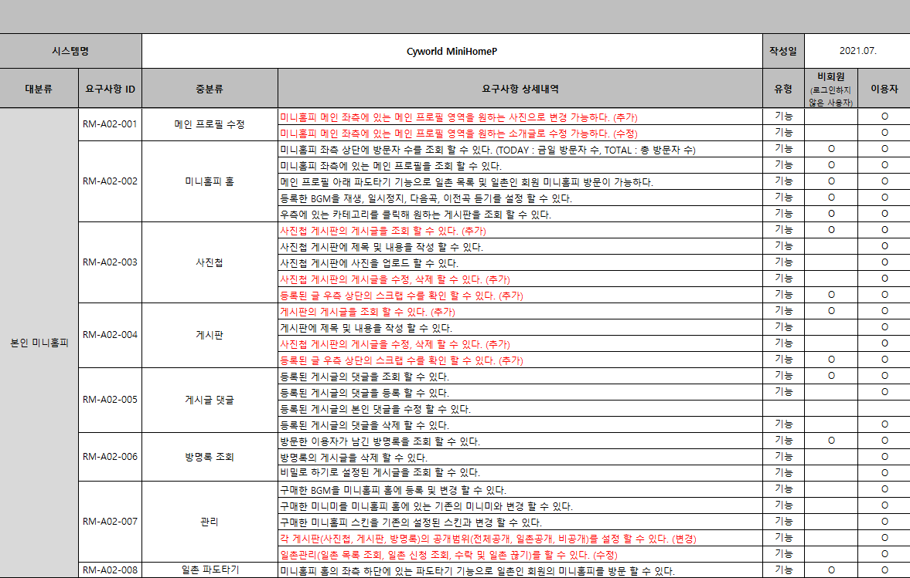
6
Requirement
Definition

Slide 10
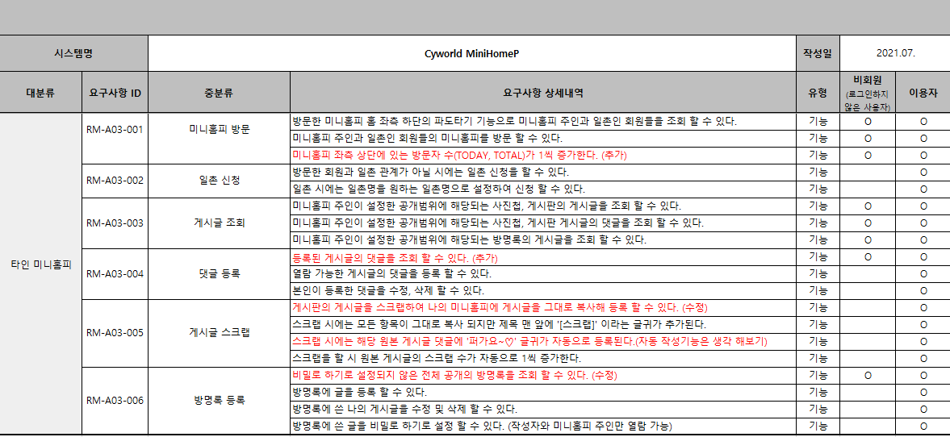
6
Requirement
Definition

Slide 11
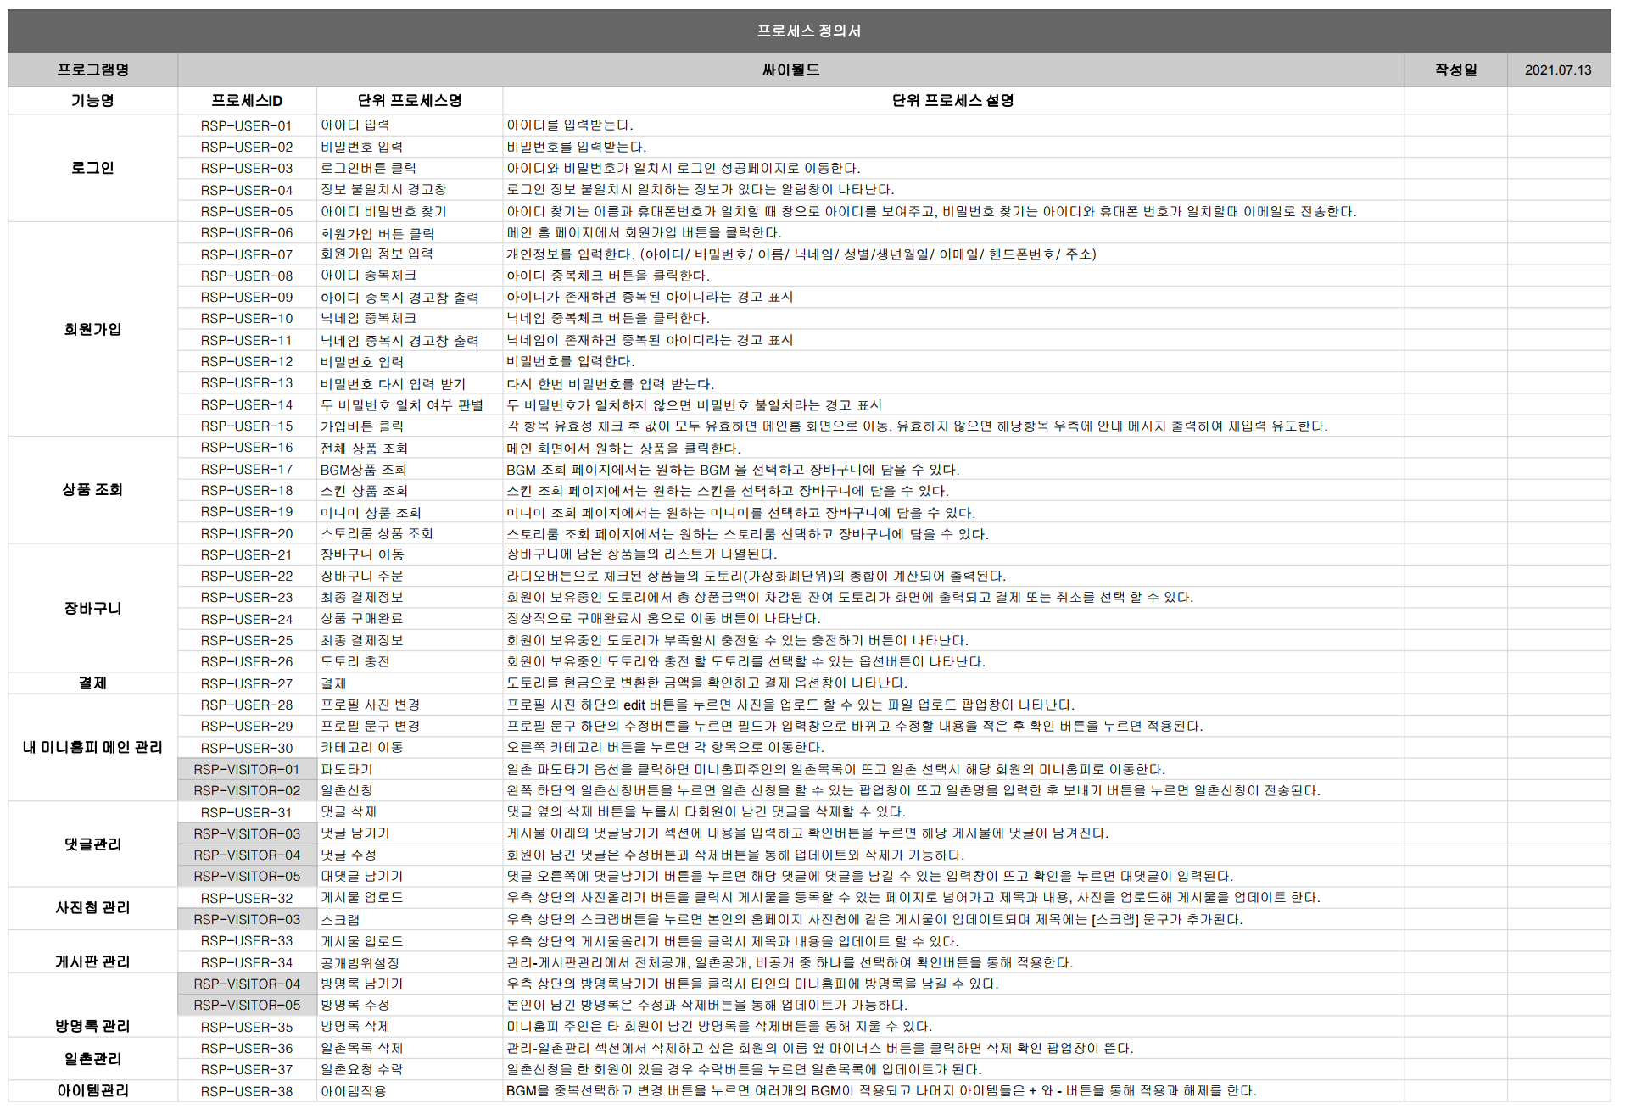
7
Process
Definition

Slide 12
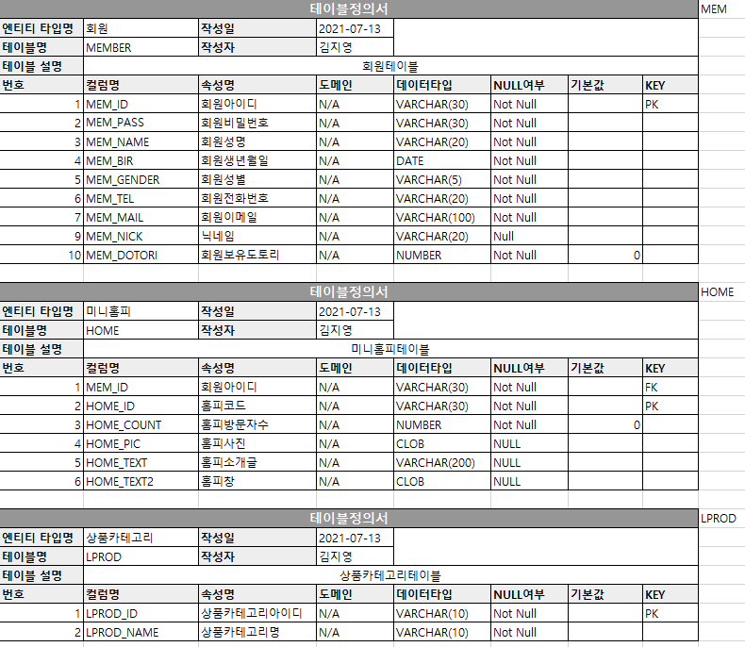
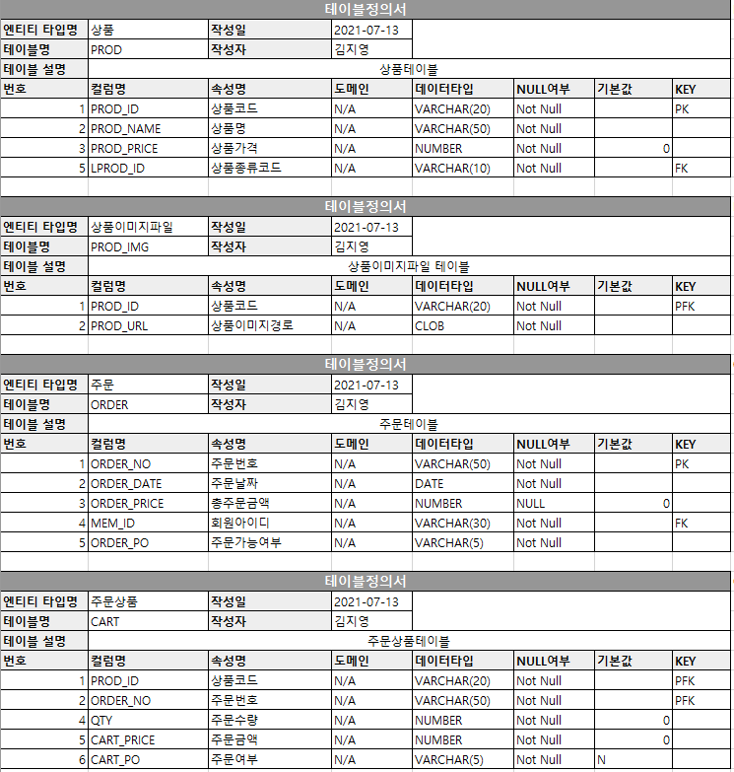
8
Table
Definition

Slide 13
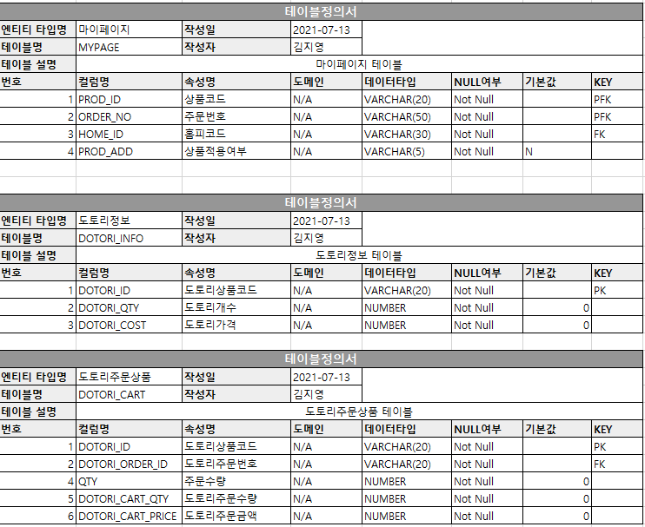
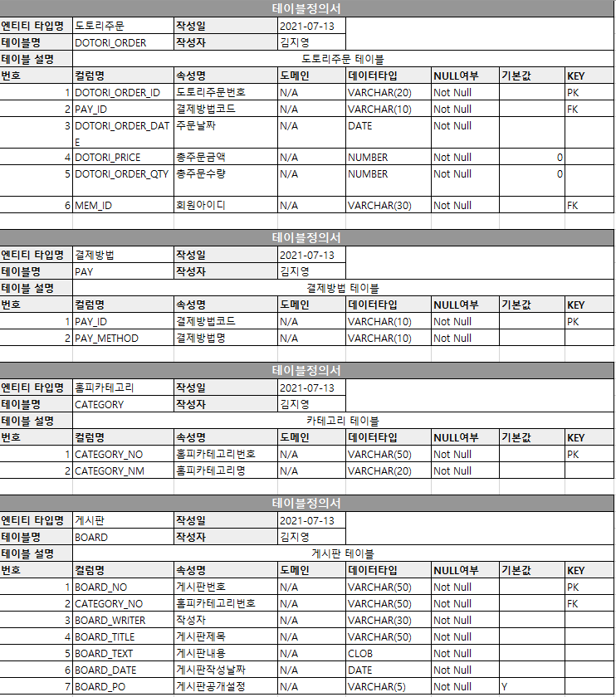
8
Table
Definition

Slide 14
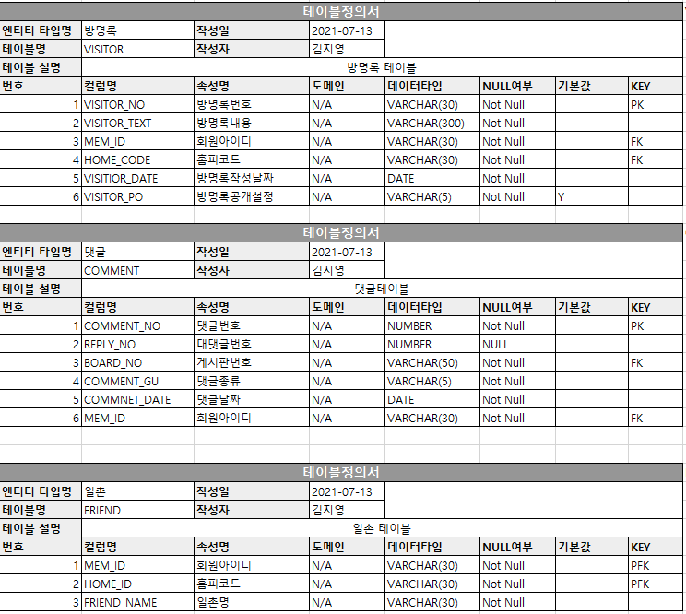
8
Table
Definition

Slide 15
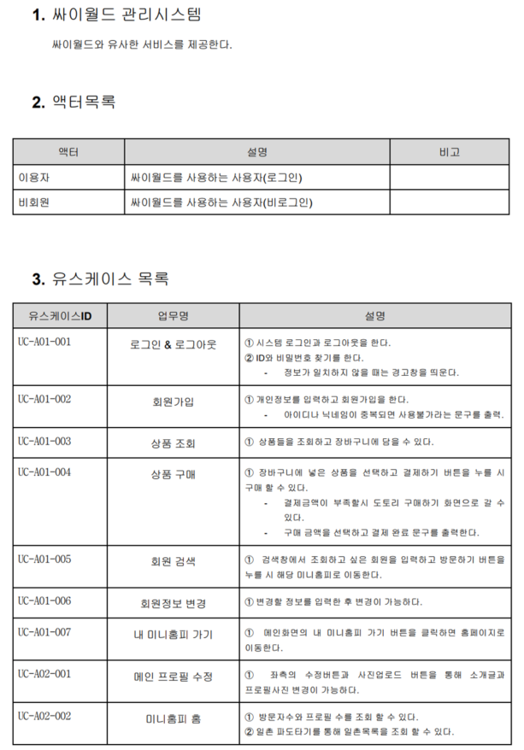
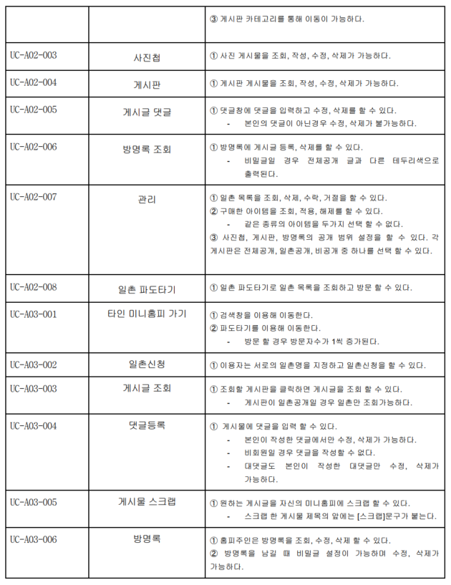
9
Use Case
Definition

Slide 16
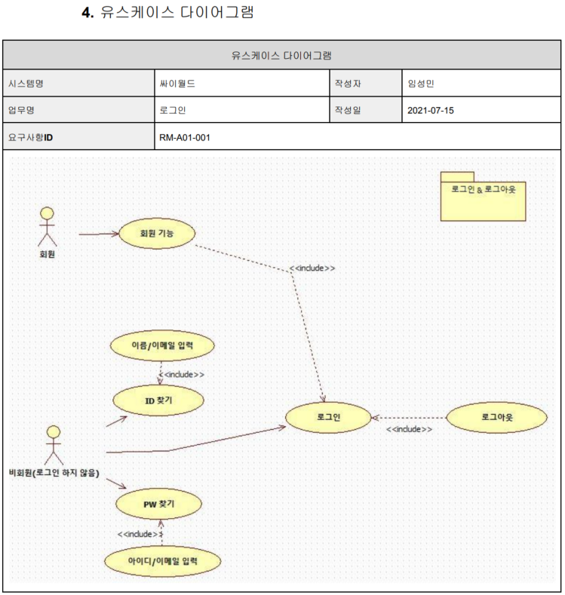
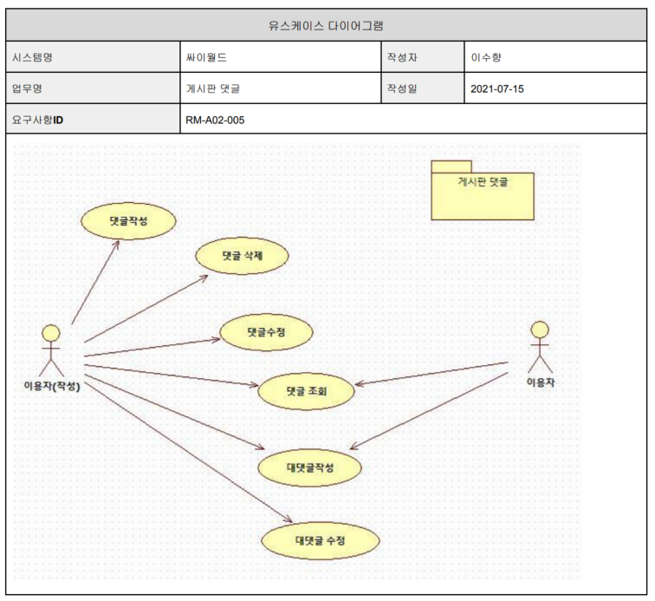
9
Use Case
Definition

Slide 17
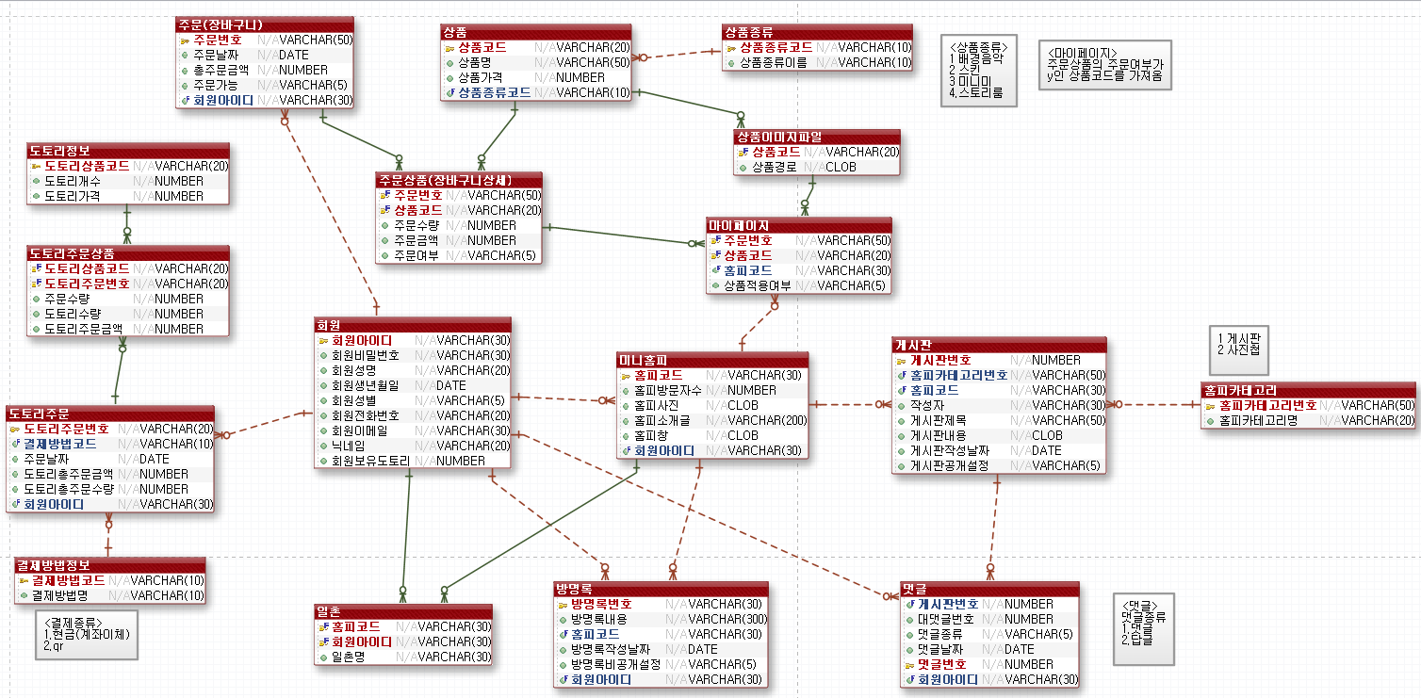
10
ERD
(Logic)

Slide 18
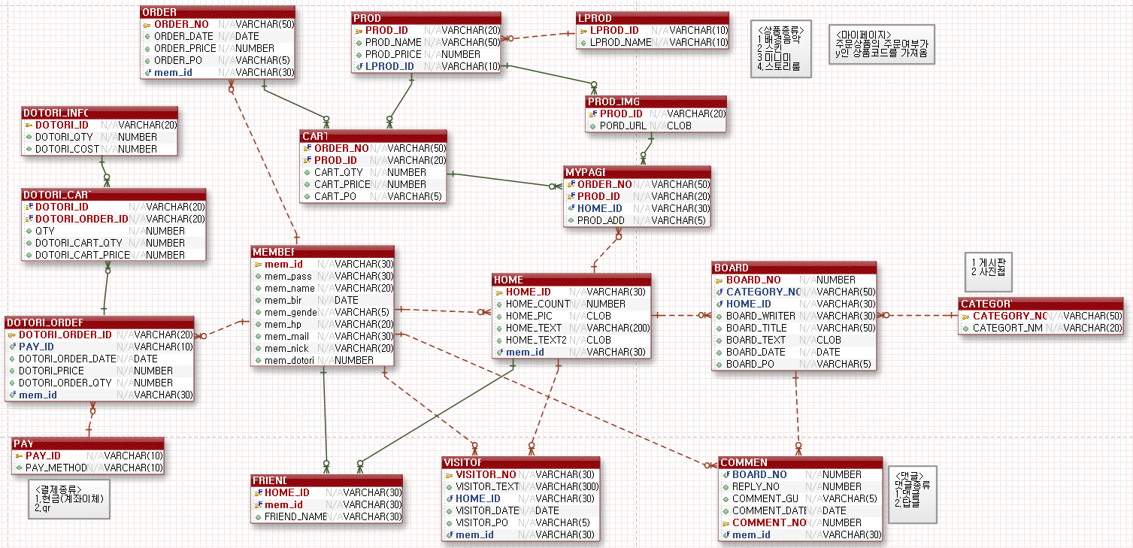
10
ERD
(Physics)

Slide 19
11
Demonstration

Slide 20
12
Review

Slide 21
THANK Y
U

